Slide 1
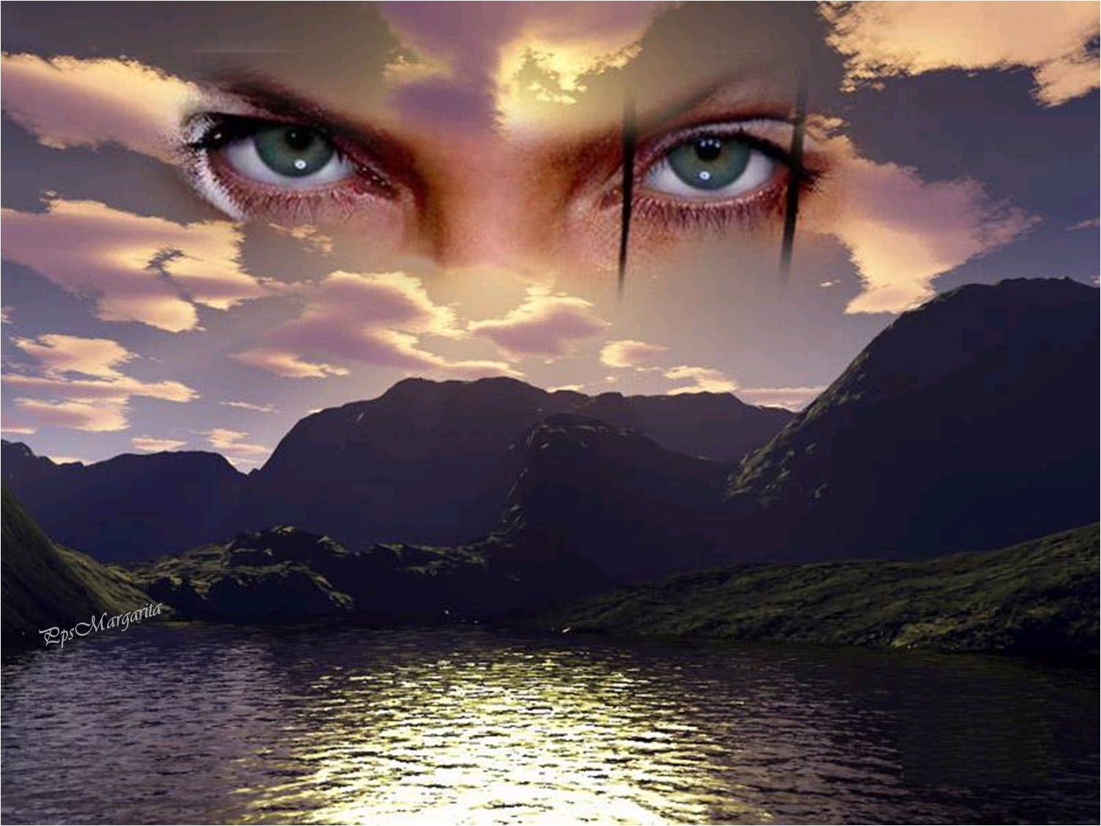






Slide 2


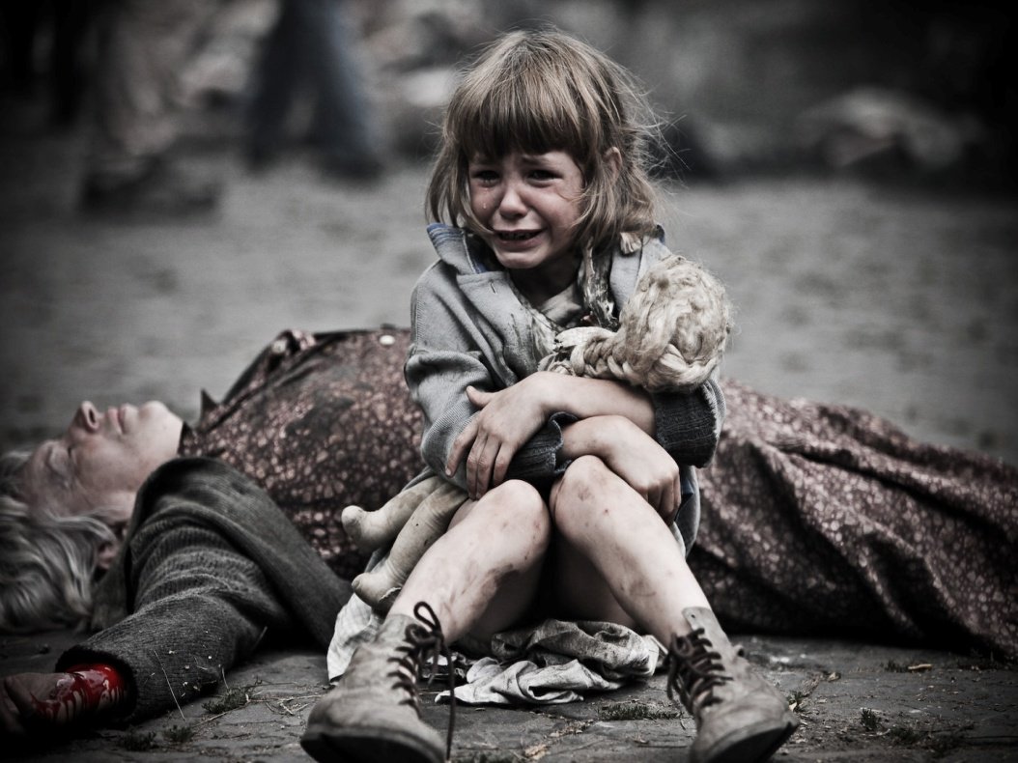
Que valga un sólo muerto.
No hay bandera

Slide 3


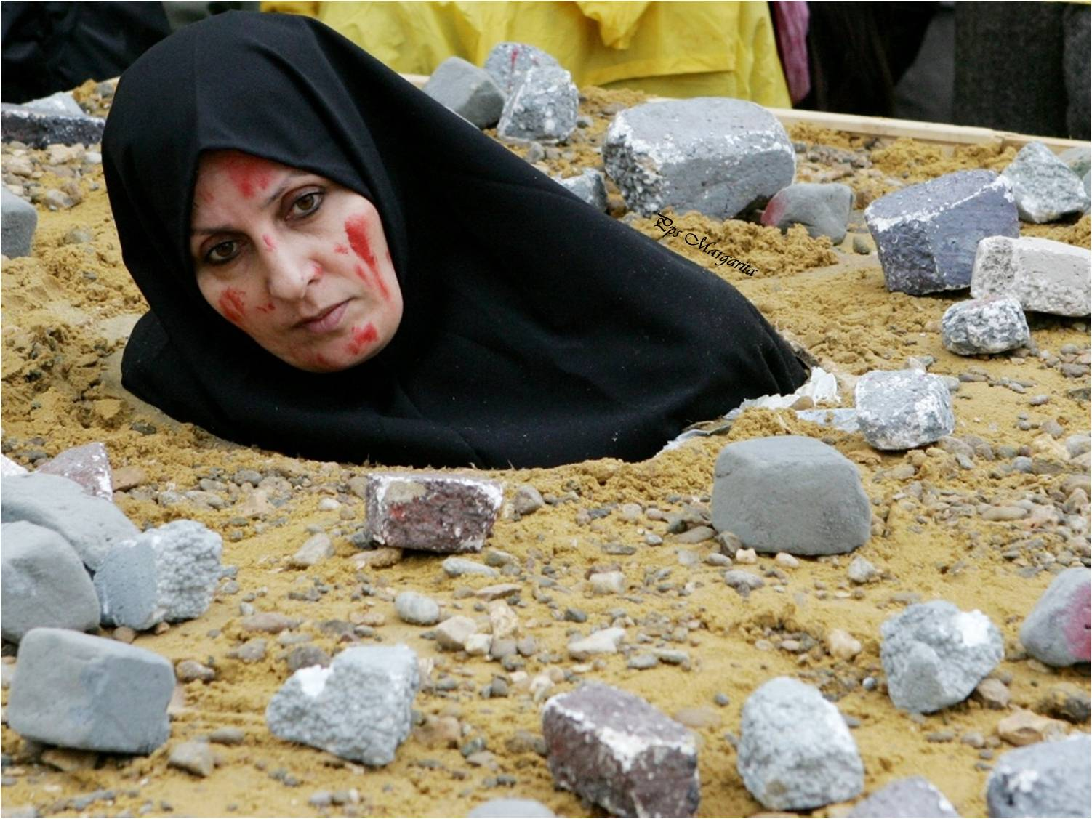
No hay fe
Que se sujete con el crimen.

Slide 4
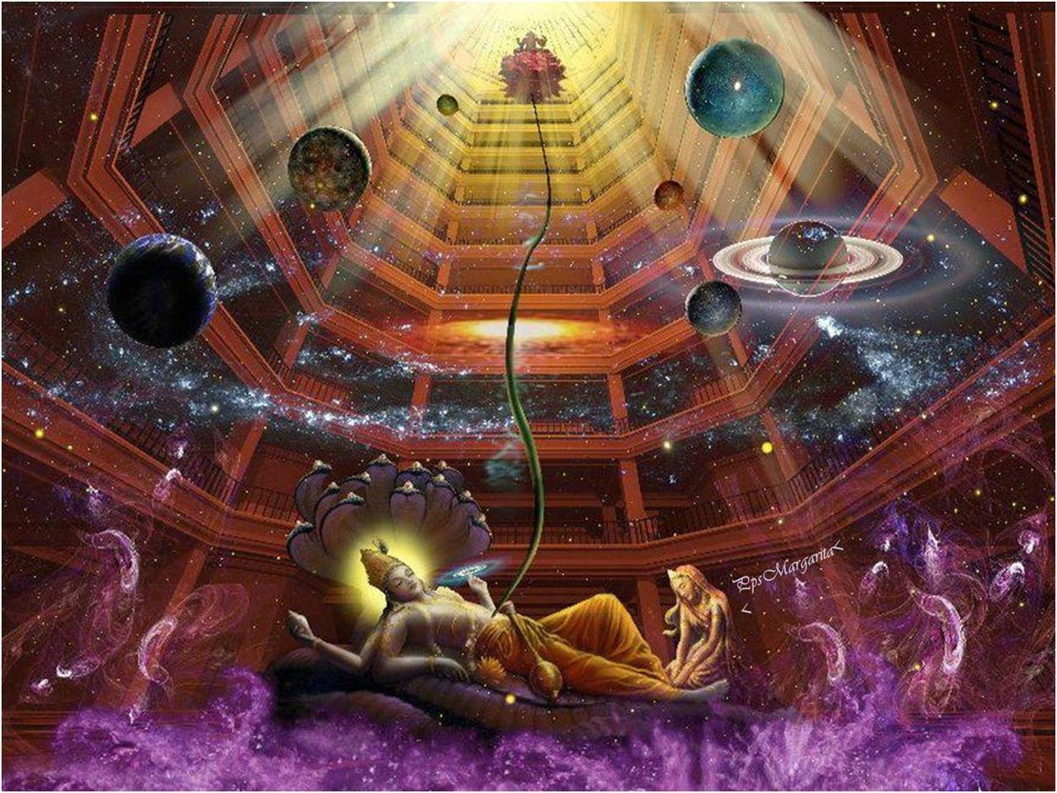
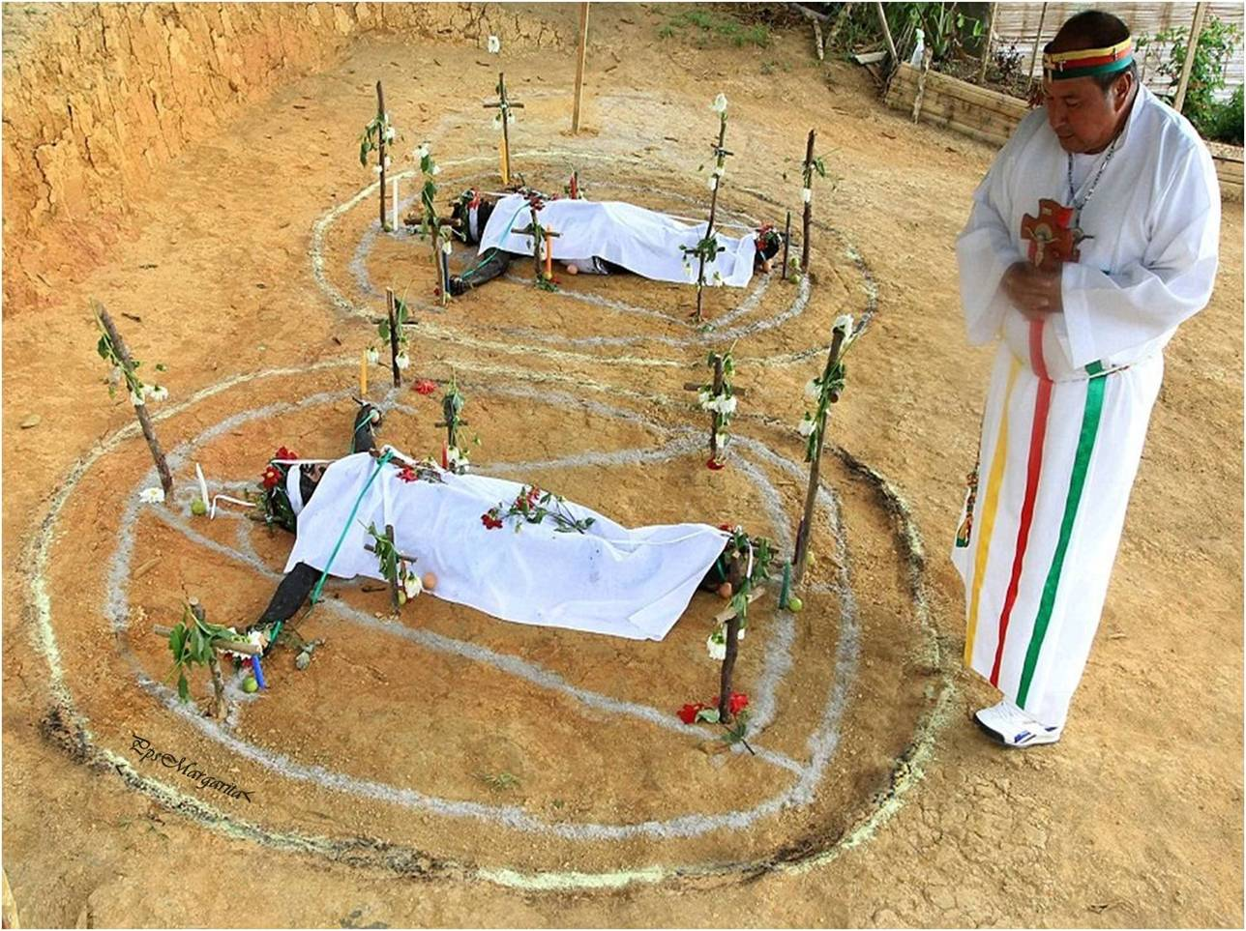
No hay dios
Que se merezca un sacrificio.

Slide 5

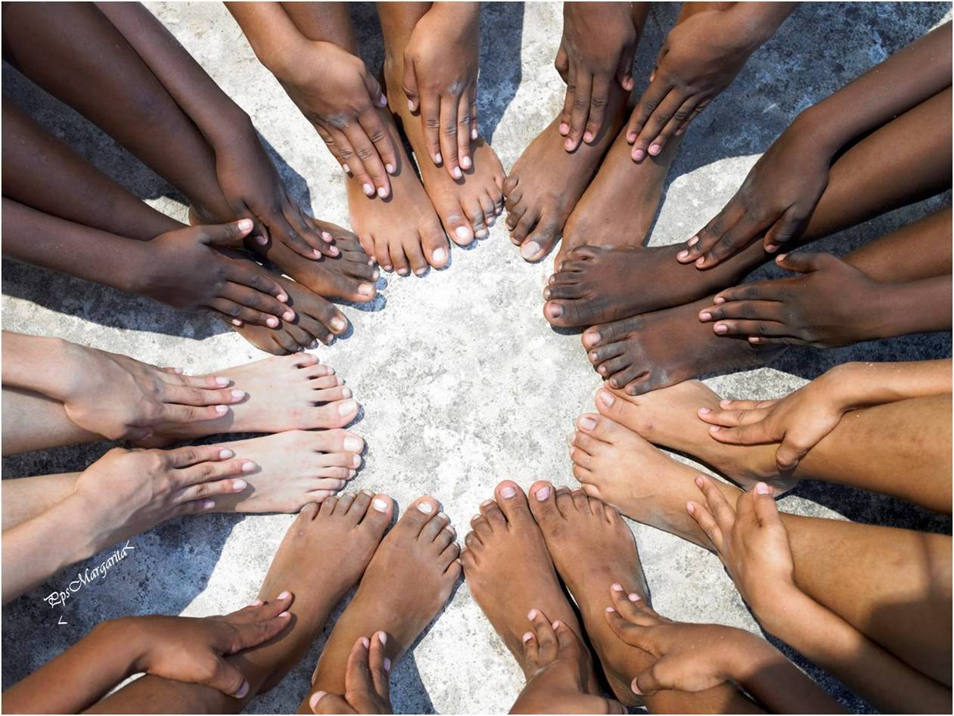
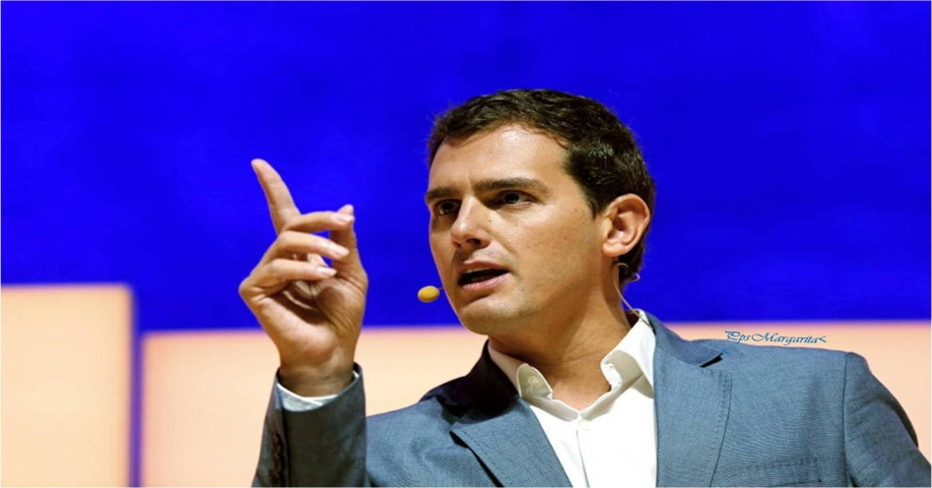
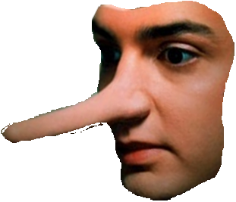

Que se gane con mentiras.
No hay patria

Slide 6


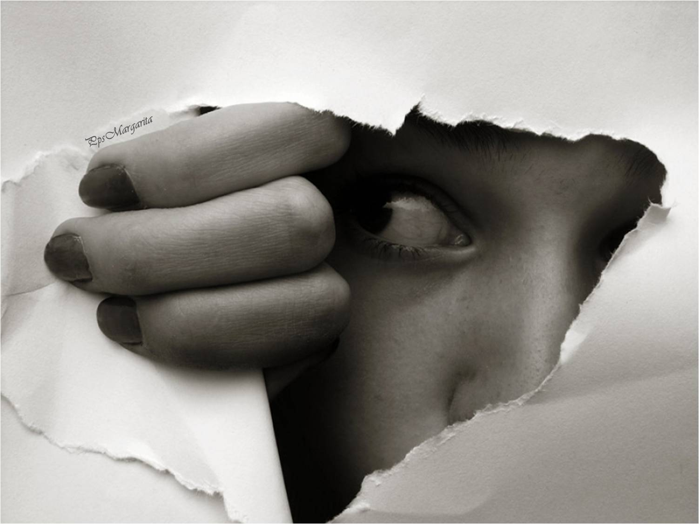
Que viva sobre el miedo.
No hay futuro

Slide 7
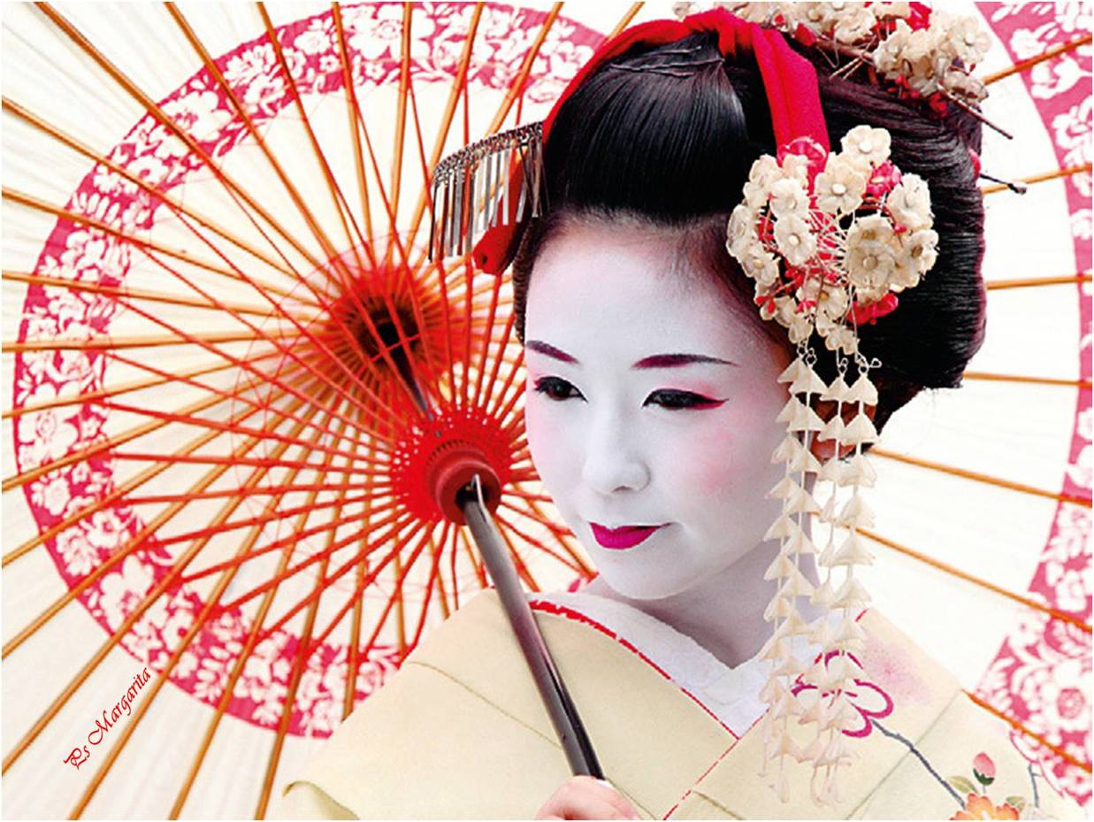
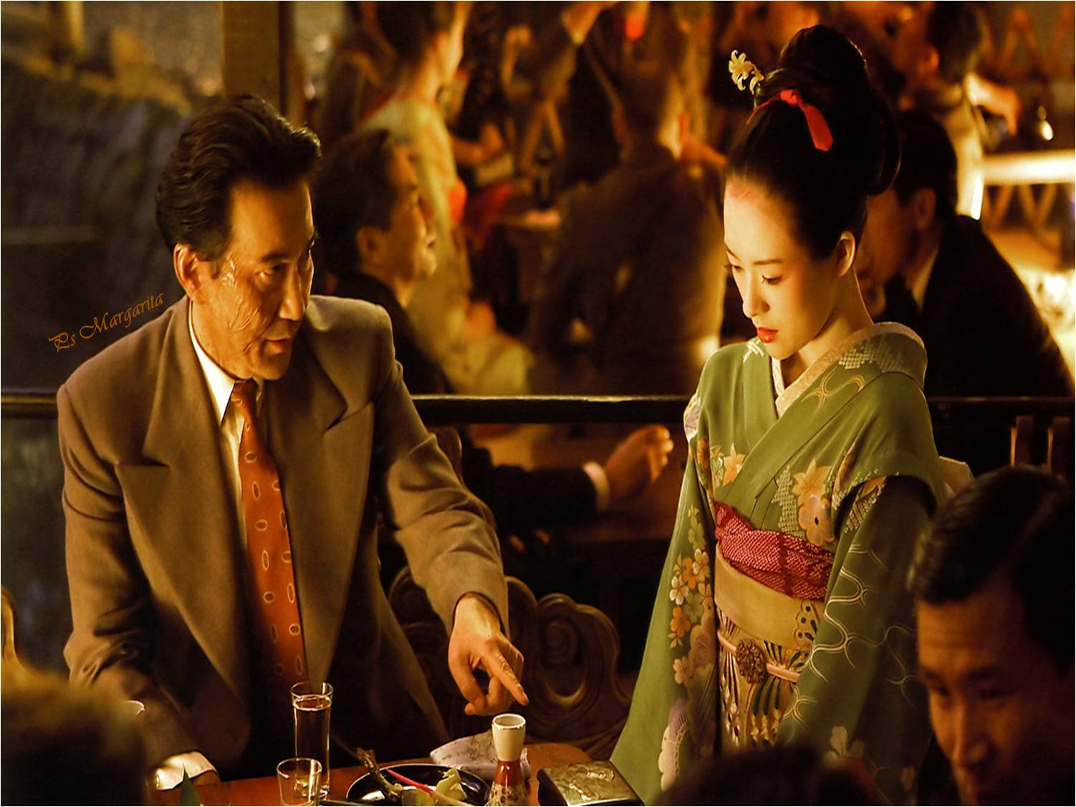
Que ampare la ignominia
No hay tradición

Slide 8
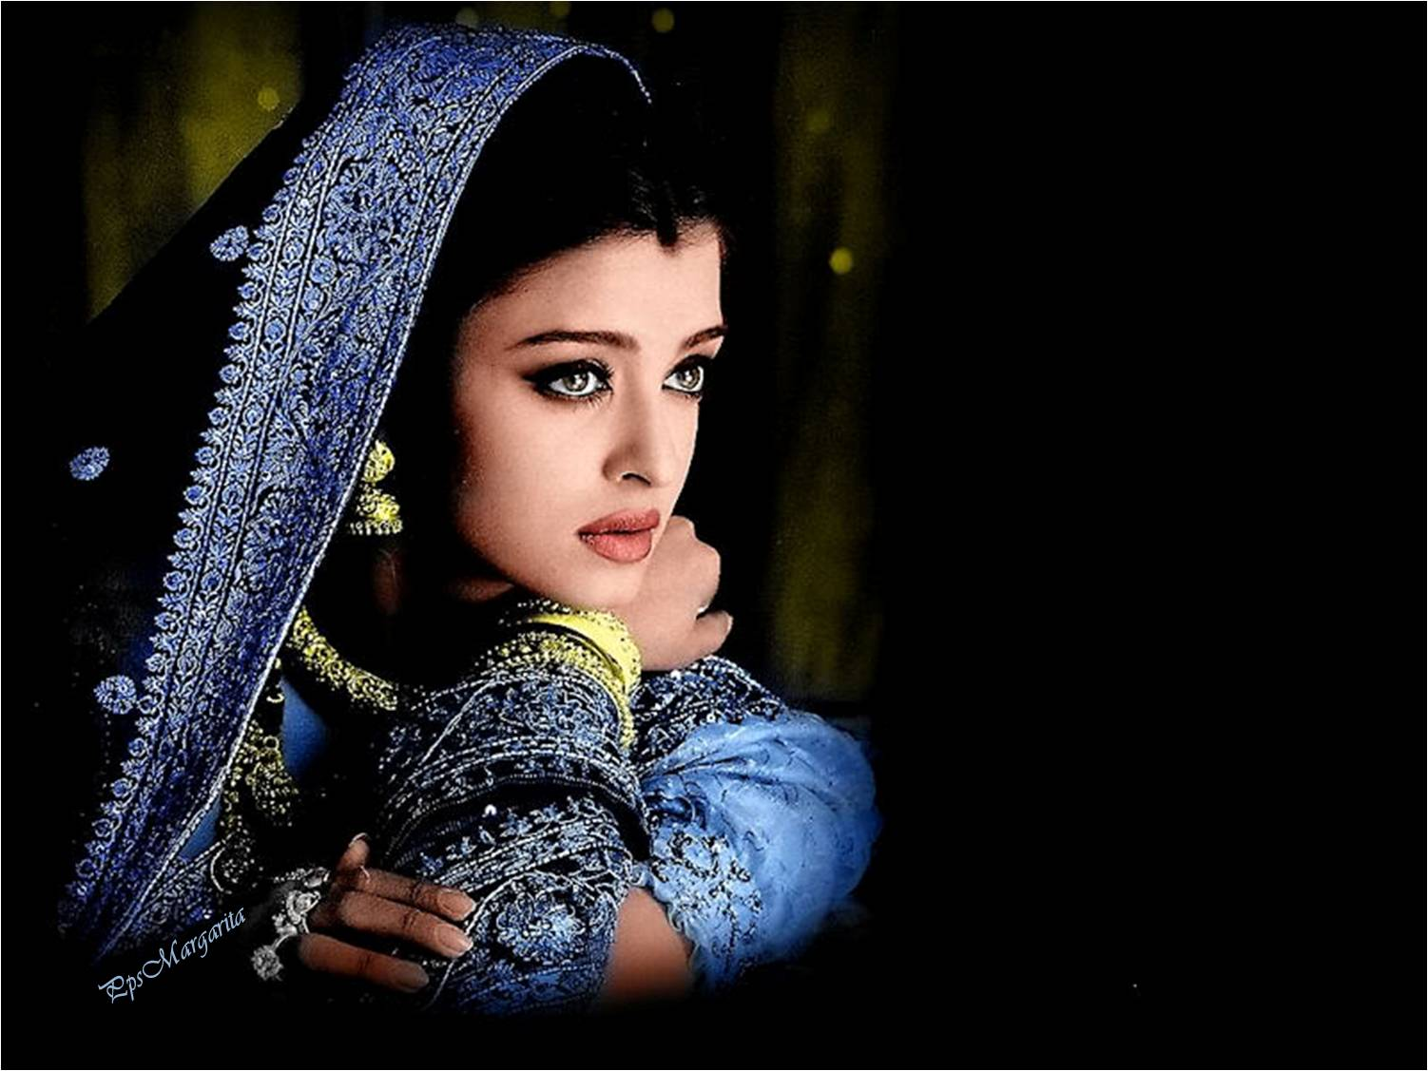


No hay honor
Que se lave con la sangre.

Slide 9


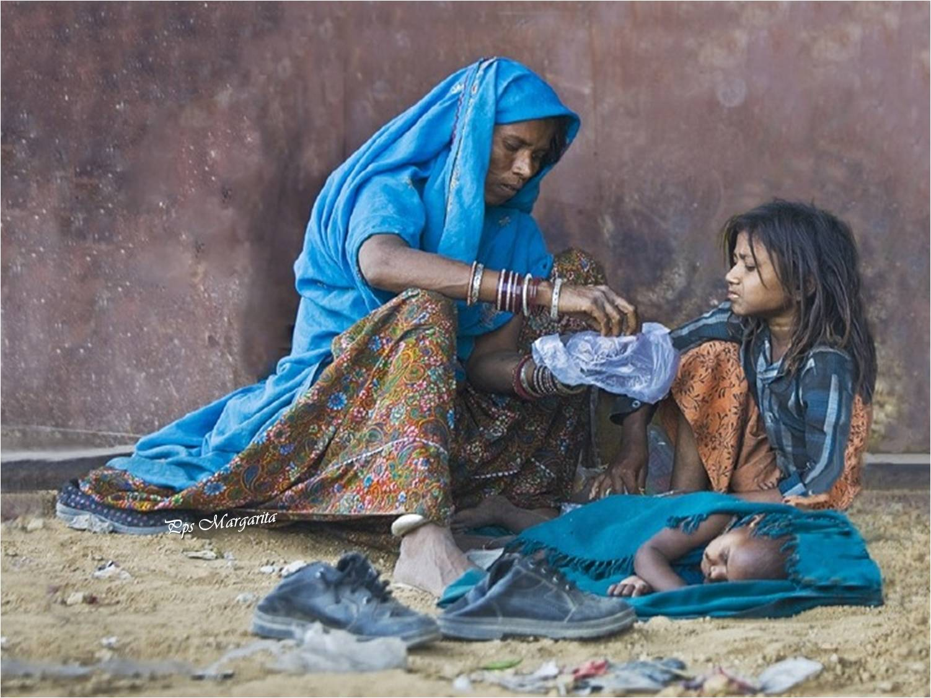
Que requiera la miseria.
No hay razón

Slide 10

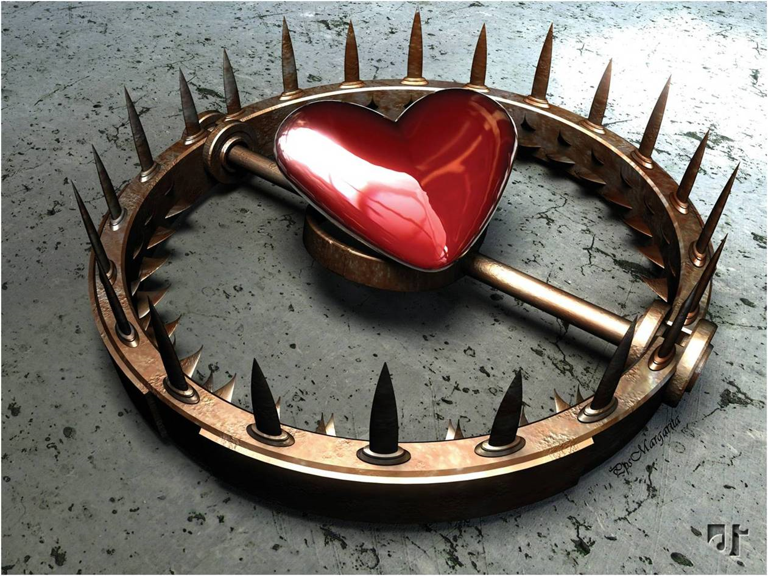
Que se alimente de venganza.
No hay paz

Slide 11
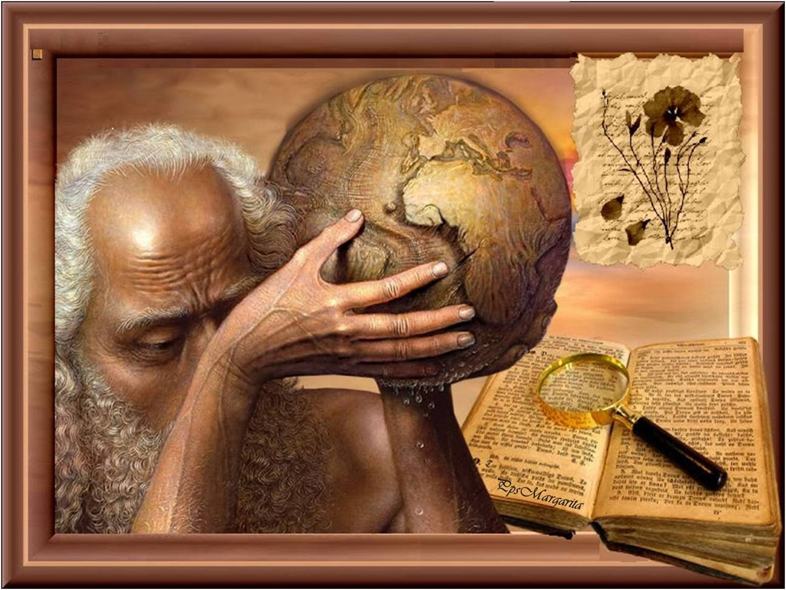
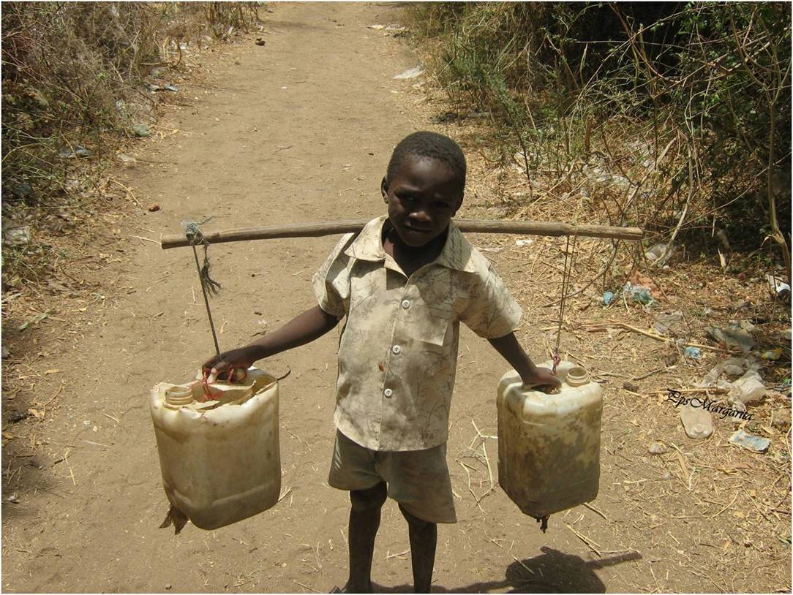
No hay progreso
Que exija la injusticia.

Slide 12
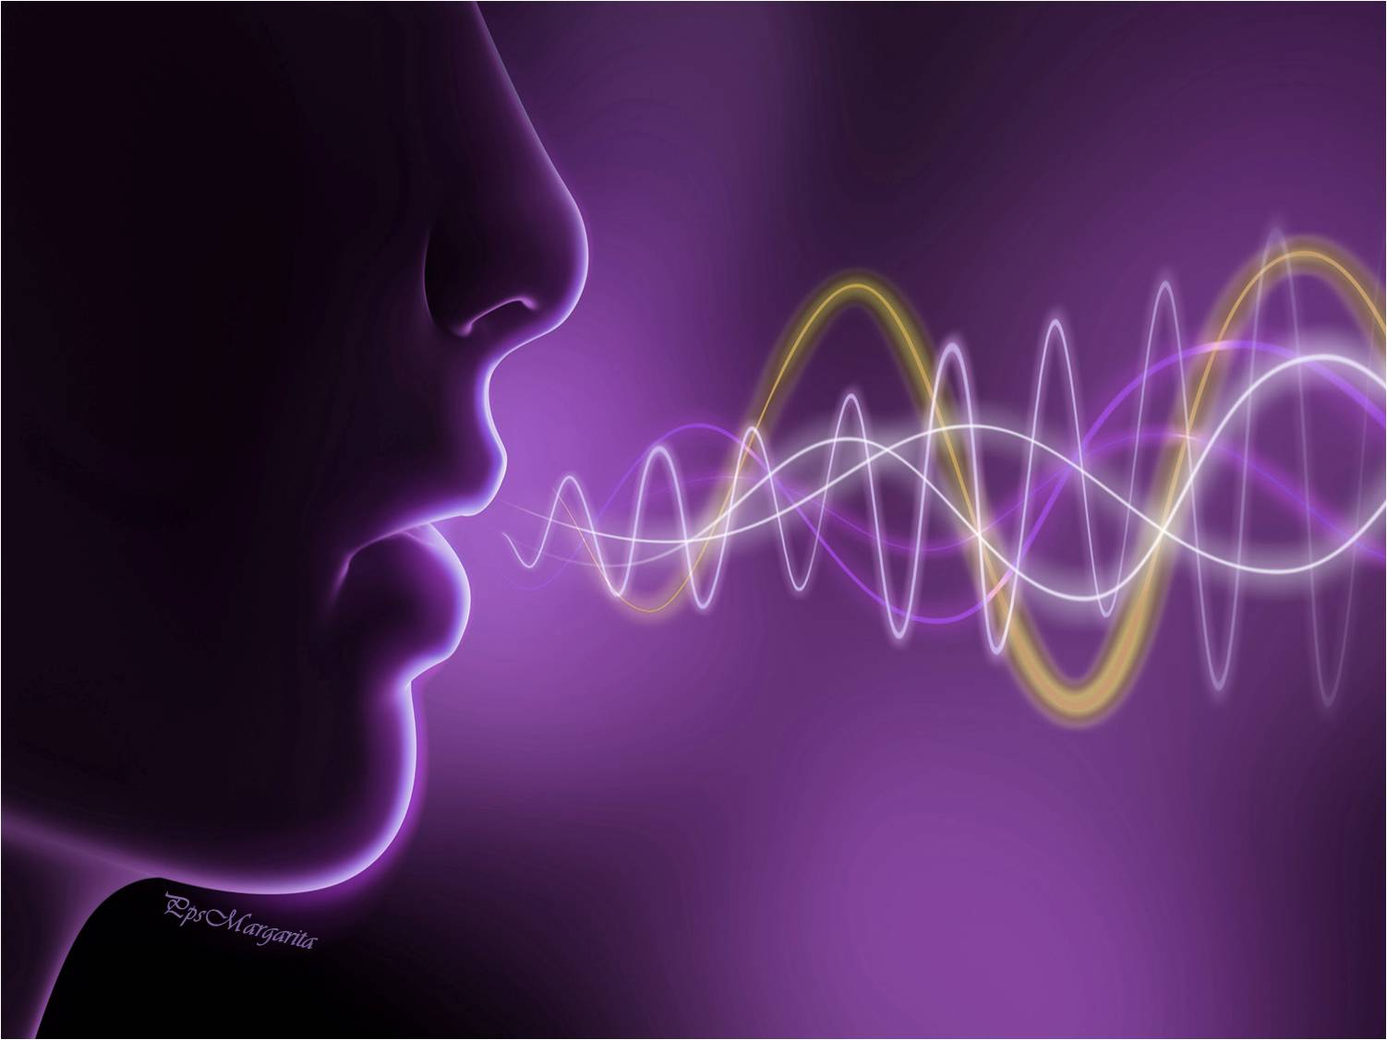
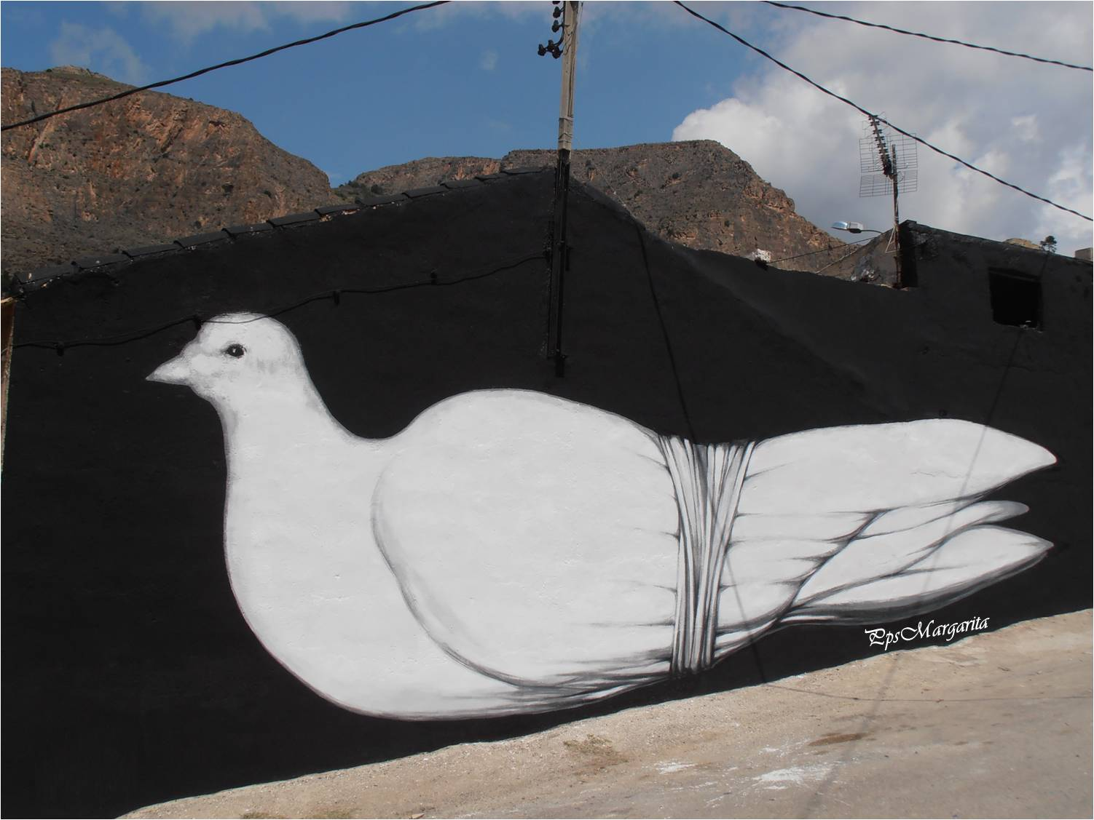
No hay voz
Que justifique una mordaza.

Slide 13

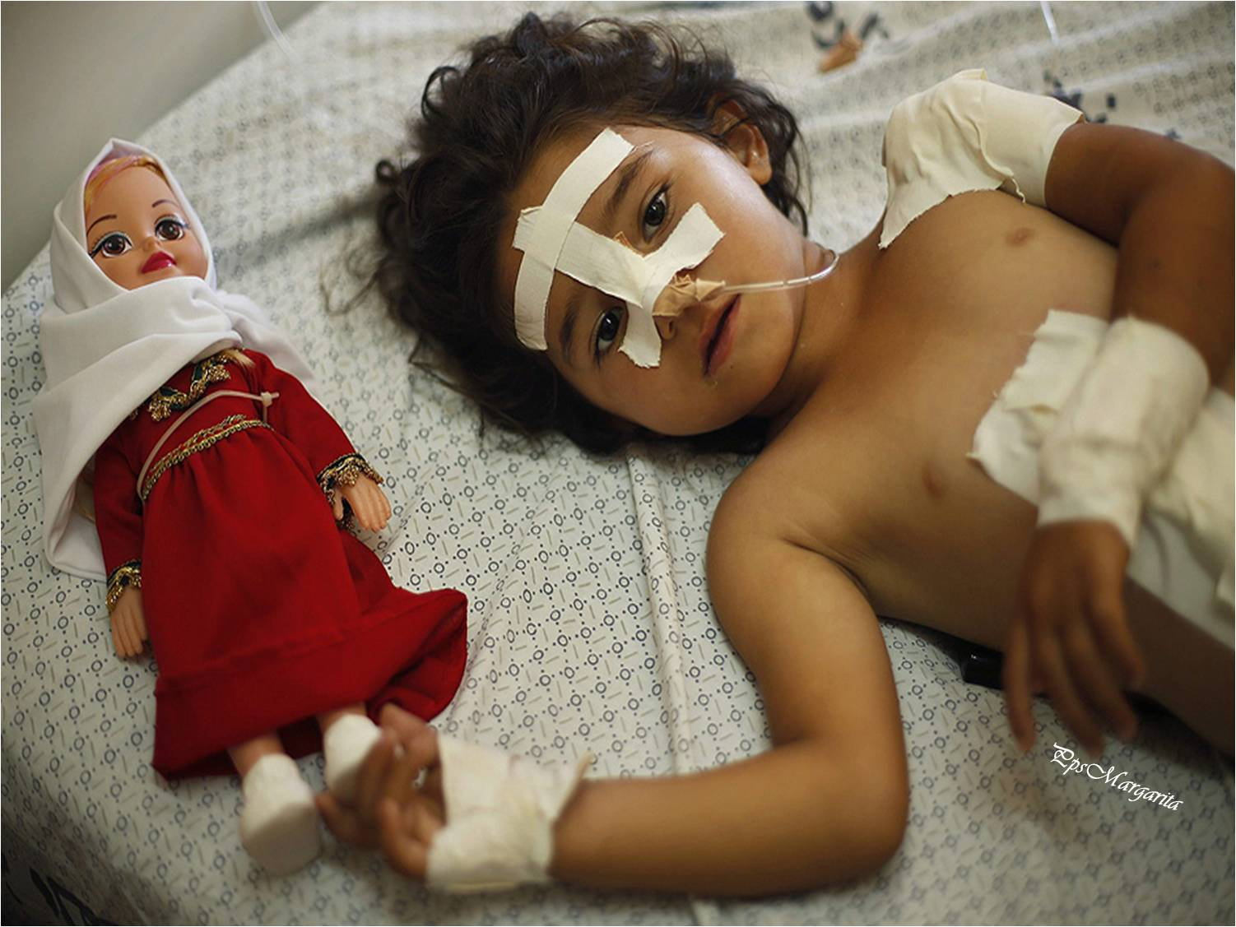
No hay justicia
Que llegue
de una herida.

Slide 14
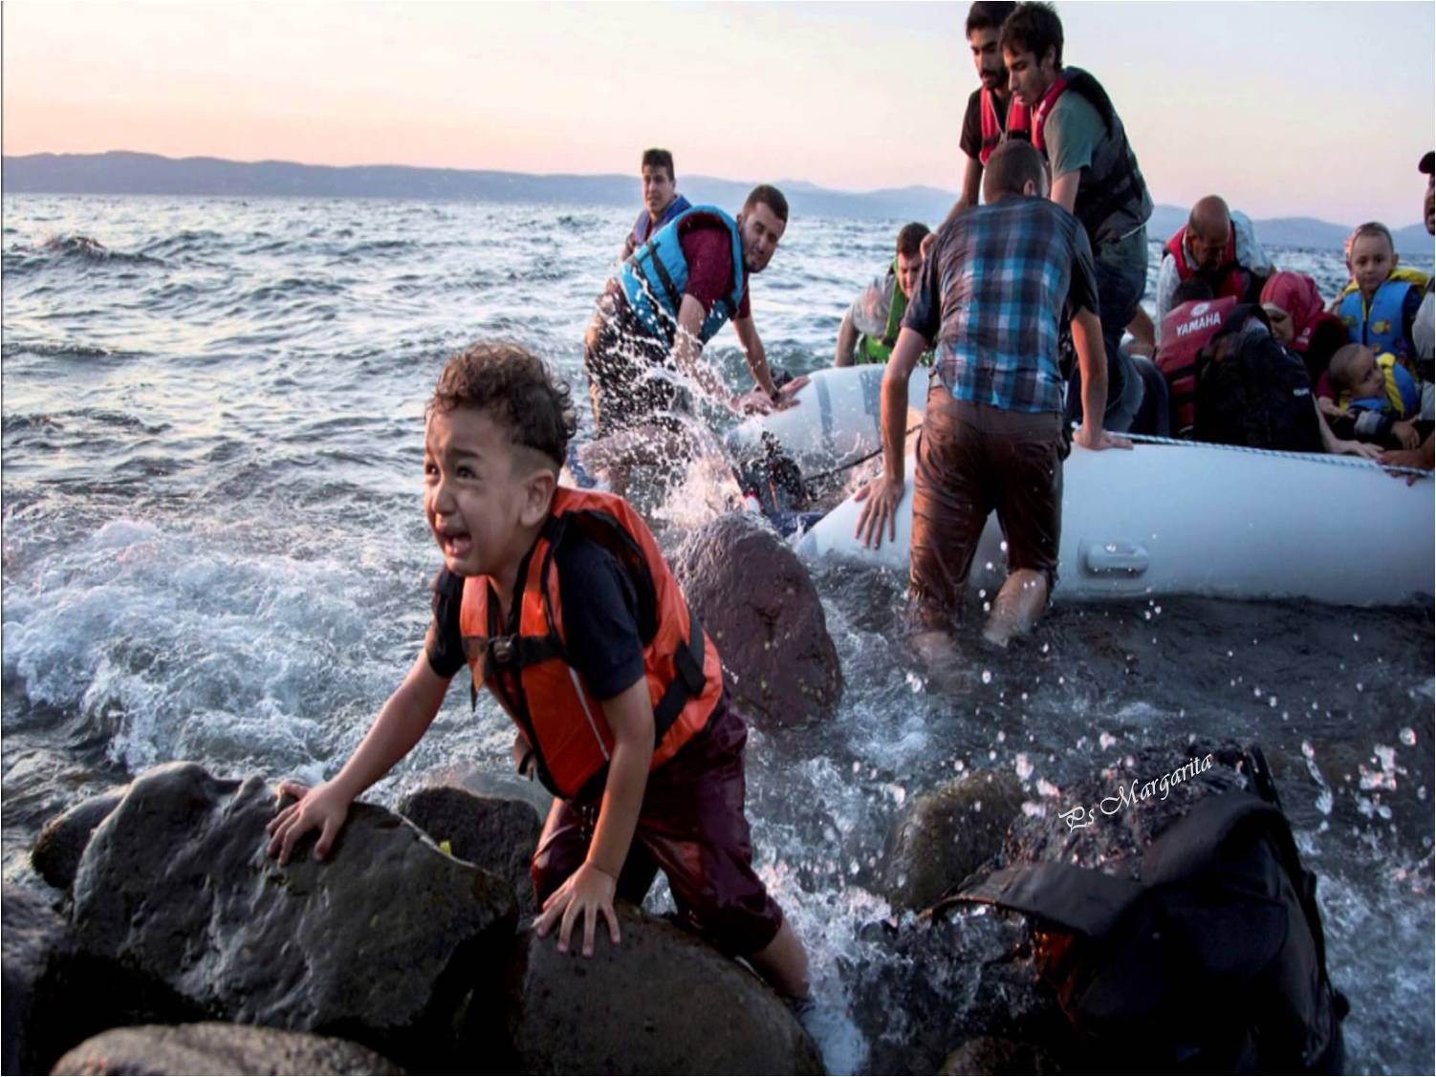
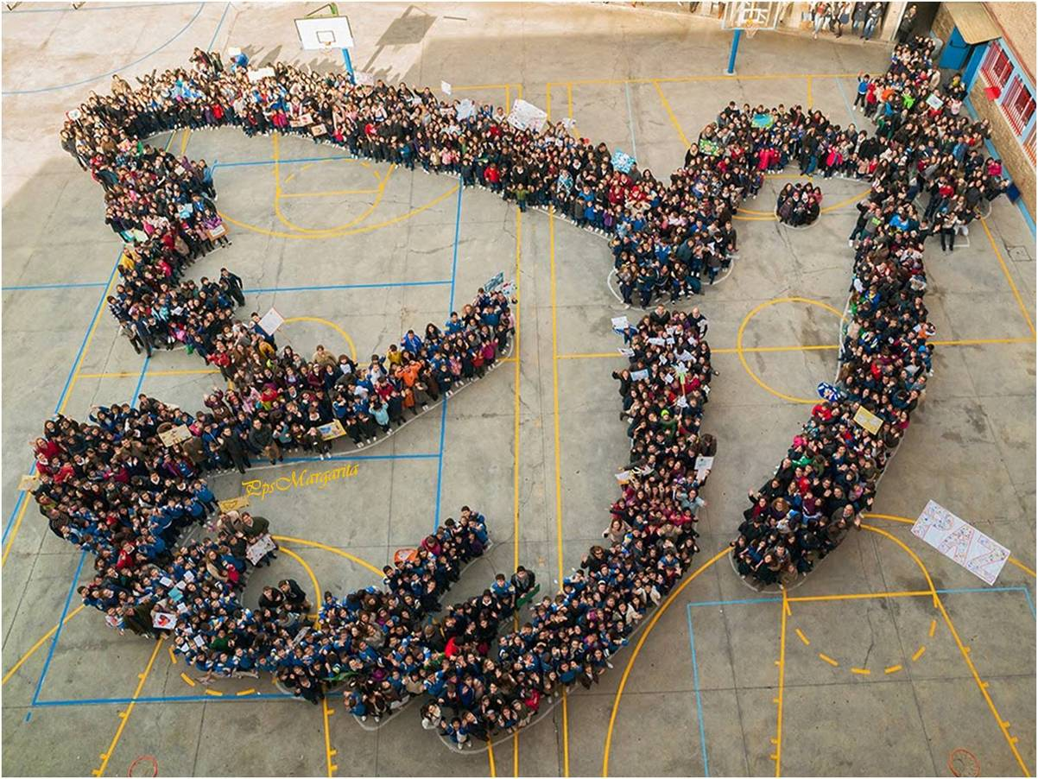

Que nazca en la vergüenza.
No hay libertad

Slide 15
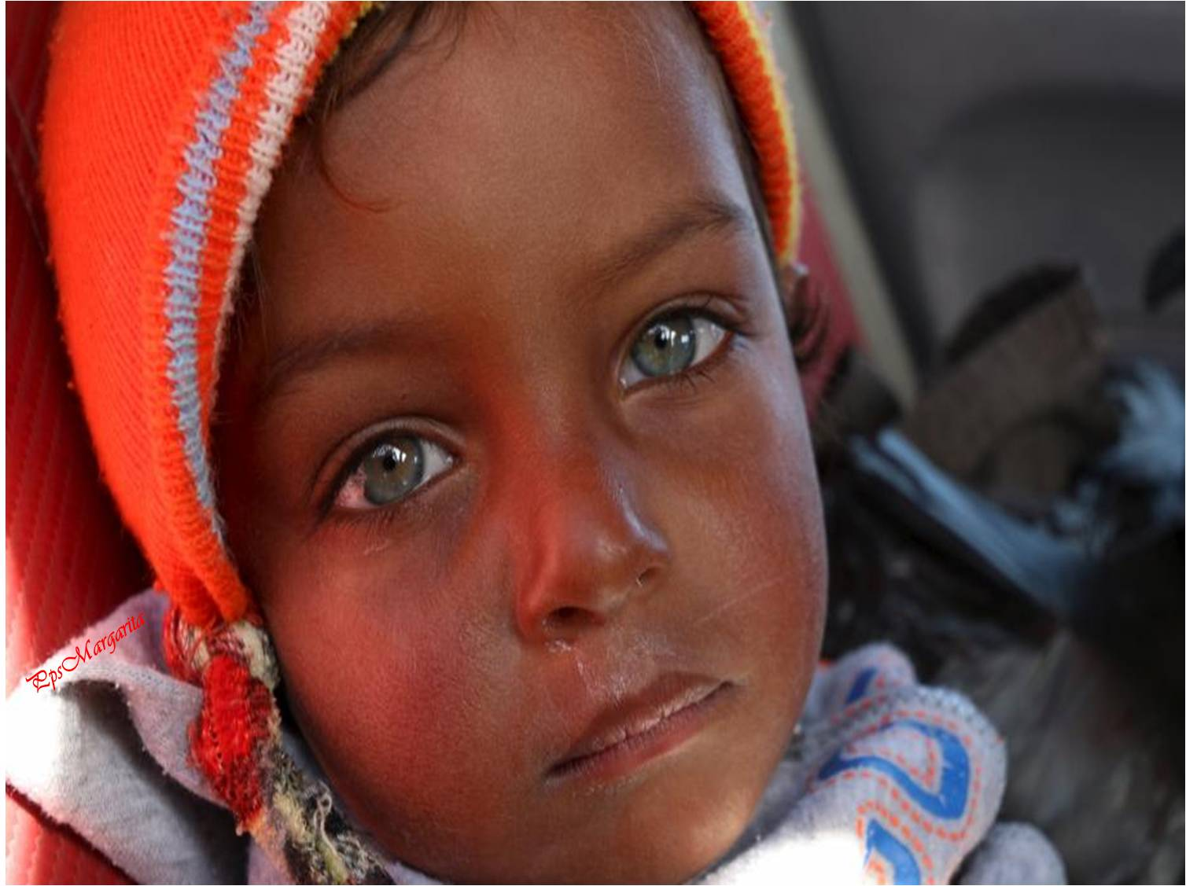

¡¡¡NO!!!

Slide 16






PpsMargarita

Slide 17









¿Te ha gustado?
Puedes ver más entrando
Aquí
Además puedes recibir powerpoints en tu correo electrónico suscribiéndote aquí:
Esta presentación powerpoint ha sido creada y compartida única y exclusivamente para mispps.com

